Slide 1
Welkom havo/vwo 3.

Slide 2
Agenda:
Controleren huiswerk en nakijken opgaves 3 en 4.
Maken 2.2 winst en verlies.

Slide 3
Afzet en omzet
Omzet = de afzet * prijs.
De omzet = wat we in totaal verdienen.
De afzet = hoeveel producten we verkopen.
De prijs = hoeveel 1 product kost voor de consument.
De prijs is 5 euro, we verkopen 100 producten
100 * 5 = 500 euro omzet.
We gebruiken hier vaak producten bij.

Slide 4
rekenvoorbeeld
We verkochten nog steeds 100 producten voor 5 euro.
Nu gaan we de prijs verhogen met 20%, we wachten dat we daardoor maar 10% minder producten verkopen.
5 /100 * 20 = 1 (20 procent = 1 euro) 5 + 1 = 6 (nieuwe prijs is 6 euro)
Kan ook door 5 * 1.2 = 6 te doen.
Verwachten afzet = 100 / 100 * 10 = 10 minder dan eerst.
Dus 100 – 10 = 90
Ook wel 100 * 0,9 = 90
Nieuwe omzet = 6 * 90 = 540.
Oude omzet was 500, nieuwe 540, dus de omzet is gestegen.

Slide 8
Winst en verlies.
Wat is winst?
Winst is als je meer omzet hebt (wat je in totaal verdiend) dan kosten.
We maken nu onderscheid tussen 2 soorten kosten.
Inkoopwaarde van de omzet (hoeveel de grondstoffen hebben gekocht)
Stel ik verkoop stoelen, dan moet ik wel hout hebben, hoeveel het hout kost zijn de inkoopwaarde van de omzet.
En de bedrijfskosten.
Denk aan: loonkosten voor medewerkers, vervoerskosten, administratiekosten.

Slide 9
Nettowinst en brutowinst.
Je omzet – inkoopwaarde van de omzet = brutowinst.
Je brutowinst – bedrijfskosten = nettowinst.
Voorbeeld bladzijde 48:
750.000 (omzet)– 530.000 (inkoopwaarde) = 220.000 brutowinst
220.000 (brutowinst)– 134.000 (bedrijfskosten) = 86.000 nettowinst
Brutowinstmarge = brutowinst in % van omzet
Nettowinstmarge = nettowinst in % van omzet

Slide 10
Wat te doen met je winst?
Je kan het opnemen, dat betekend dat de winst vanuit het bedrijf naar jou als persoon gaat.
Je kan het reserveren, dat betekend dat het geld in het bedrijf blijft en het eigen vermogen vergroot.
Eigen vermogen = gedeelte van het bedrijf wat door jou gefinancierd is.

Slide 11
Lees H2.2 winst en verlies en maak vragen 1 en 2.
12 minuten de tijd.
Zorg dat je de stukjes theorie leest, vergeet dit niet!.
Stel vragen als je er niet uit komt.
Eerder klaar, verder met opgaves maken. Huiswerk is de volledige paragraaf tm vraag 6.
9
10
11
12
8
5
6
7
4
3
1
2

Slide 15
Lees H2.2 winst en verlies en maak vragen 3 en 4.
12 minuten de tijd.
Zorg dat je de stukjes theorie leest, vergeet dit niet!.
Stel vragen als je er niet uit komt.
Eerder klaar, verder met opgaves maken. Huiswerk is de volledige paragraaf tm vraag 6.
Opgave 3: 2007 was er verlies van 5.000 in 2008 was er winst van 5.000
9
10
11
12
8
5
6
7
4
3
1
2

Slide 16
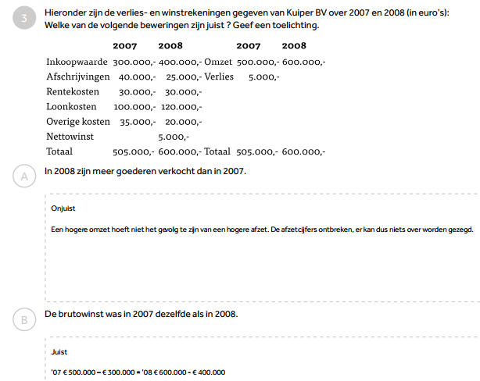

Slide 20
Lees H2.2 winst en verlies en maak vragen 5 en 6. wat niet afkomt is huiswerk.
12 minuten de tijd.
Zorg dat je de stukjes theorie leest, vergeet dit niet!.
Stel vragen als je er niet uit komt.
Eerder klaar, verder met opgaves maken. Huiswerk is de volledige paragraaf tm vraag 6.
9
10
11
12
8
5
6
7
4
3
1
2

